Slide 1
Александр Невский
Автор презентации Макурова Дарья, ученица 4 Б класса МБОУ «СШ №39» г. Смоленска

Slide 2
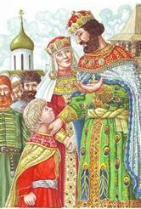
Начало истории князя
Князь Александр родился в 1220 г. в семье князя Ярослава Всеволодовича. Он с детства сопровождал в военных походах отца – князя Ярослава, 15-летним участвовал в битве, а в 16 стал самостоятельно княжить в Новгороде. Он решал проблемы княжества: боролся с голодом, братоубийством, народными волнениями.
Александр осознавал, что власть им получена от Бога, и чтобы заслужить милость он должен нести ответственность за каждого человека.
Новгородцы любили князя и говорили о нем: «Князь наш без греха».

Slide 3
Первые победы
Русские города(Псков, Новгород, Изборск) долгое время были целью западных завоевателей, ведь тут были развиты торговля и зодчество. Рыцари же были не прочь.
В 1240 году – шведы, которые оспаривали у новгородцев Финляндию, двинулись на Новгород.
Шведский предводитель прислал Александру надменное послание: «Если можешь, сопротивляйся, знай, что я уже здесь и пленю землю твою». Александр решил не дожидаться активности шведов и с небольшой дружиной новгородцев и ладожан выдвинулся к Неве. Застав шведов врасплох, нанес им сокрушительное поражение.

Slide 4
А. Кившенко. Бой Александра Невского с ярлом Биргером

Slide 5
Невская битва
В июле 1240 г. в реку Неву вошел шведский флот под командованием герцога Биргера. Русская разведка доложила 19-летнему Александру Ярославовичу, который на тот момент княжил в Новгороде о передвижении шведов. Князь без запроса помощи из Владимира и даже без полного сбора ополчения, со своей дружиной и успевшими собраться отрядами новгородцев и ладожан атаковал шведский лагерь у устья Ижоры и одержал блестящую победу.
С тех пор стали называть князя Александра Невским.

Slide 6
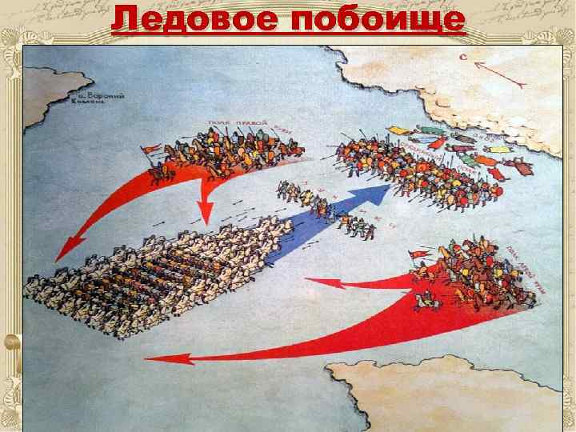
В конце марта 1242 г. Невский получил от разведки известие, что на него надвигаются силы Ливонского ордена. Князь стянул свои силы к Чудскому озеру и занял позицию на льду. Впереди были поставлены лучники, в центре народное ополчение (средний полк), а на флангах сильные полки правой и левой руки. Немцы построились в форме клина («свиньей»), на острие которого находился отряд одетых в броню воинов.

Slide 7
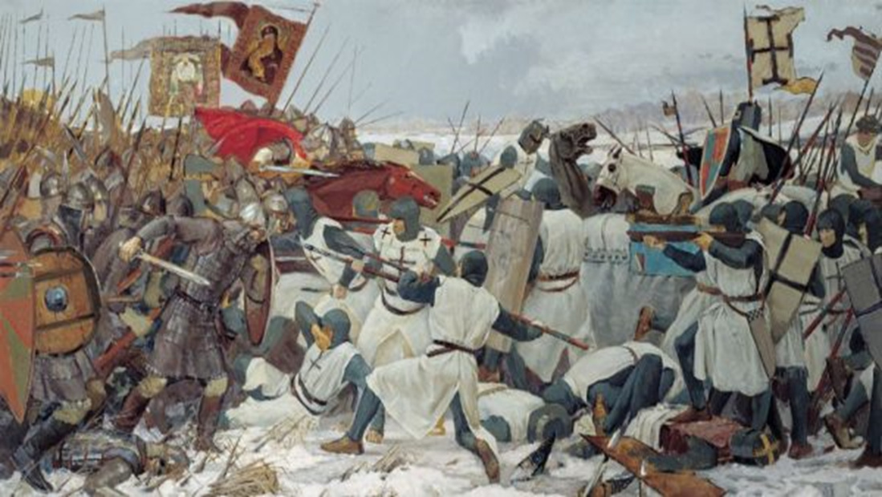

Slide 8
Битва состоялась 5 апреля 1242 г. и развивалась согласно плану Александра. Немцы врезались в центр русских, но были зажаты фланговыми войсками князя и окружены конницей.
Под тяжестью рыцарей лёд начал ломиться, многие утонули, другие стали отступать. Русские преследовали врага 7 верст. Новгородская летопись сообщает, что погибло 400 рыцарей, тысячи рядовых воинов, 50 знатных рыцарей были взяты в плен.
Битва получила название «Ледовое побоище».

Slide 9
В 1245 году Александр со своими воинами освобождает Торжок, Бежецк, Торопец, которые были захвачены войском Великого Княжества Литовского. Затем княжеская дружина, не опираясь на поддержку новгородцев и владимирцев, настигла и разбила жалкие остатки литовского войска. Возвращаясь в Новгород, Александр предпринял еще одно сражение – уничтожил литовское воинство, которое он обнаружил под Усвятом.

Slide 10
Карта походов Александра Невского

Slide 11
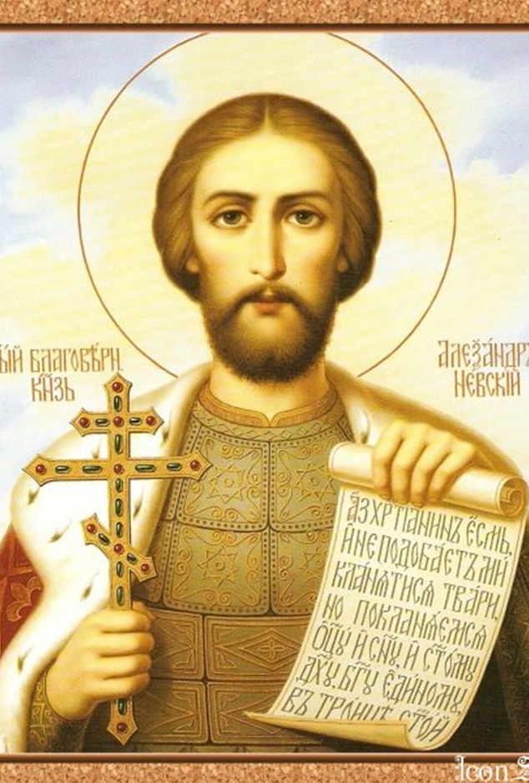
Умер Александр Невский 14 ноября 1263 г., похоронен во Владимирском Рождественском монастыре. Учитывая заслуги князя перед отечеством, царь Петр I в 1724 г. приказал перенести его мощи в Санкт-Петербург, где они хранятся в Александро-Невской лавре.
За веру великого князя, за любовь к отечеству, за сохранение целостности Руси православная церковь причислила Александра Невского к лику святых.

Slide 12
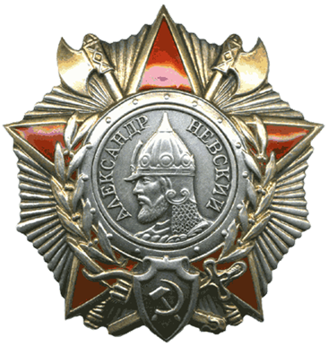
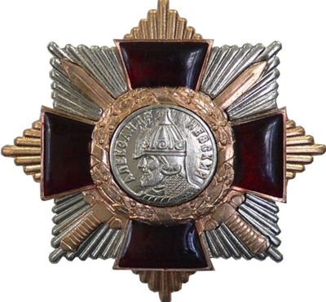
Орден Святого Александра Невского был учреждён Екатериной I в 1725 году и предназначался для награждения как военных, так и гражданских лиц. В 1917 году он был упразднён вместе с другими царскими орденами.
29 июля 1942 года в СССР был учреждён новый орден Александра Невского как военный орден для награждения командного состава Красной Армии.
Указом Президента Российской Федерации
Д. Медведева от 7 сентября 2010 года № 1099
«О мерах по совершенствованию государственной наградной системы Российской Федерации» установлено, что орден Александра Невского вновь входит в государственную наградную систему Российской Федерации.

Slide 13
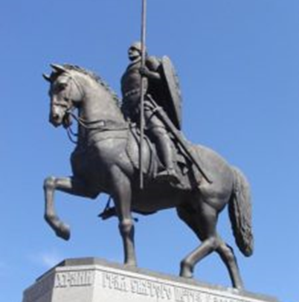
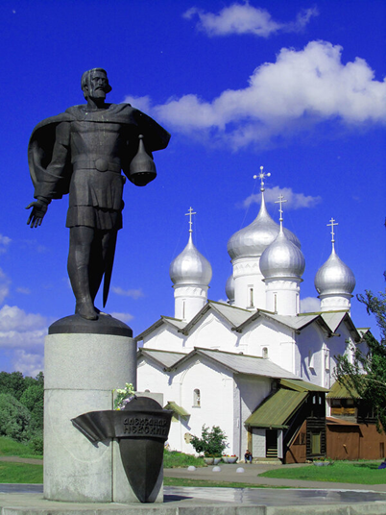
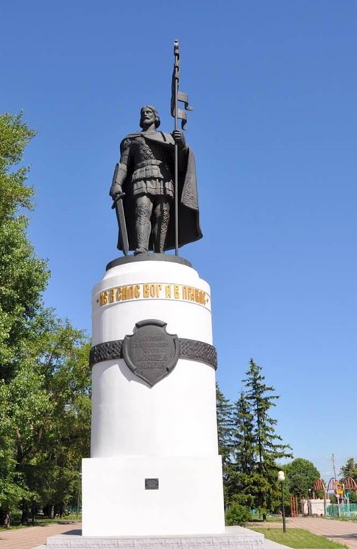
Увековечение памяти князя
Именем Александра Невского названы улицы, переулки, площади. Ему посвящены православные храмы. Установлены памятники во многих городах России.

Slide 14
Использованные источники:
https://yandex.ru/images/search?text=картинки%20александр%20невский&stype=image&lr=12&source=wiz
https://biographe.ru/politiki/aleksandr-nevskiy/
https://nacion.ru/477992a-aleksandr-nevskiy-biografiya-i-interesnyie-faktyi-iz-jizni-knyazya

